Slide 1

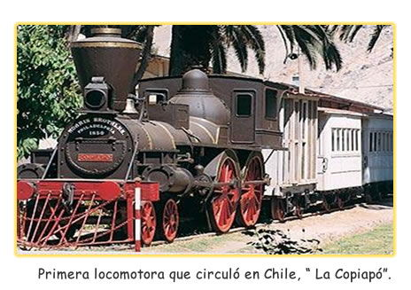
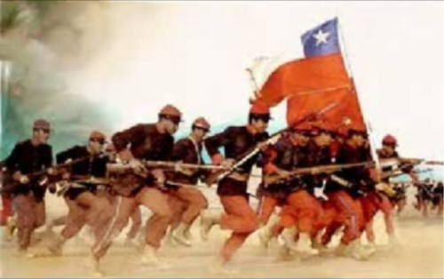
Breve Historia de Chile en el Siglo XIX
Historia, Geografía y Cs. Sociales
Prof. Etna Vivar Navarro
Curso: 6° Básico

Slide 2
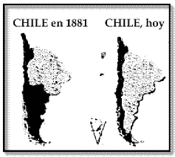
Objetivo de clase:
Reconocer e investigar algunos hechos destacados de la Historia de Chile en el siglo XIX.
Confeccionar una línea de tiempo de la historia de Chile en el siglo XIX.
Habilidades: Ubicación témporo-espacial, comprensión lectora.

Slide 3
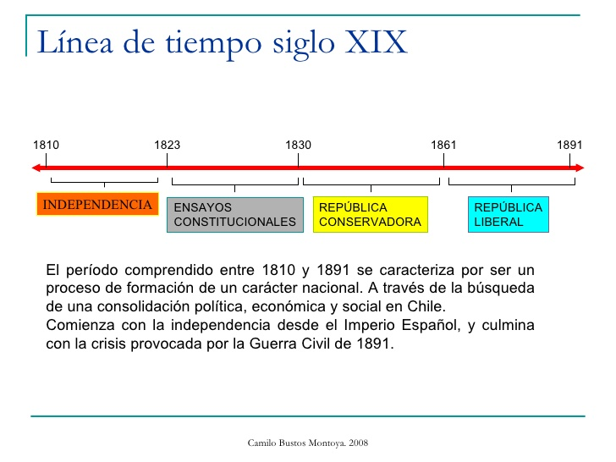

Slide 4
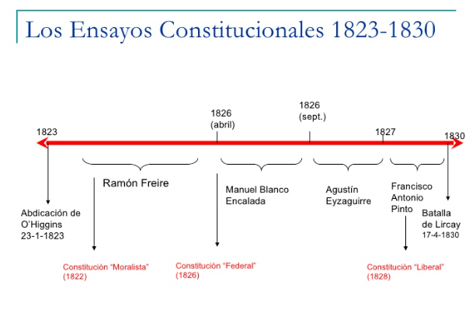

Slide 5
Período de Ensayos Constitucionales (1823-1831)
Este período recibe ese nombre porque durante su desarrollo, Chile se gobernó con distintos Ensayos constitucionales (1823, 1826, 1828) buscando una forma de gobierno adecuada para nuestro país. Fue un período de inestabilidad política y terminó con una Revolución en la cual ganan los Conservadores.
Principales hechos:
Constitución Moralista de 1823
Abolición de la esclavitud (23 junio 1823
Conquista de Chiloé (1826)
Revolución de 1829.

Slide 6
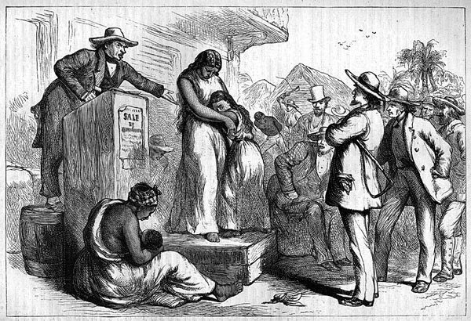

Hechos destacados del período

Slide 7
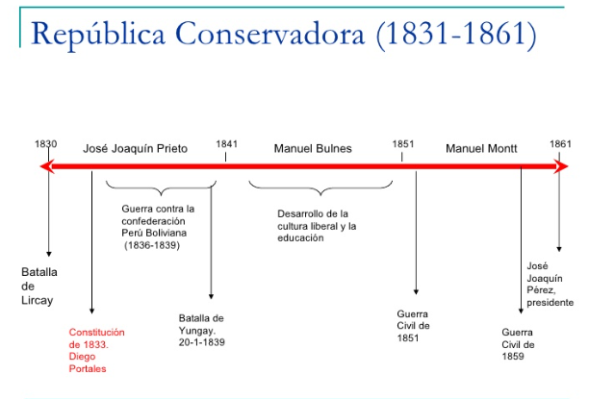

Slide 8
República Conservadora (1831- 1861)
Entre 1831 y 1861, tuvo lugar el periodo de la República Conservadora. Estuvo marcado por la puesta en vigor de la Constitución de 1833, establecida con las ideas de don Diego Portales, con un gobierno fuerte y centralizador. A pesar de algunos intentos de subversión, se mantuvo la estabilidad institucional y el país conoció la prosperidad económica (primeros tren y barco a vapor, minería de Plata, carbón y cobre, etc.) Gobiernos decenales. ( tres gobiernos de 10 años cada uno)
Principales hechos:
Constitución de 1833
El asesinato de Diego Portales (1837)
Guerra contra la Confederación Perú-boliviana(1836-1839
Creación de la Universidad de Chile (1842)
Toma de posesión del Estrecho de Magallanes (1843)

Slide 9
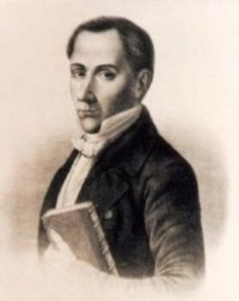
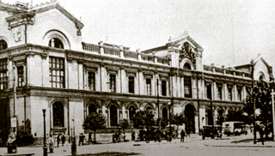
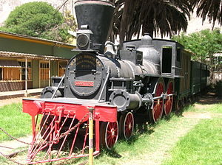
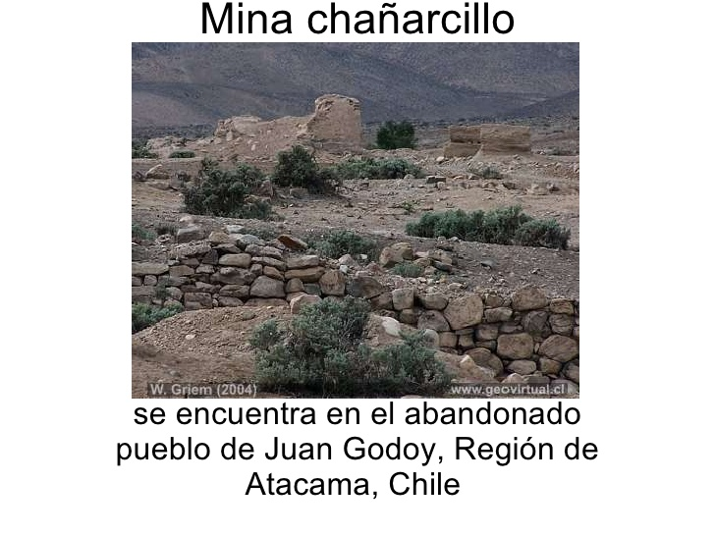

Slide 10
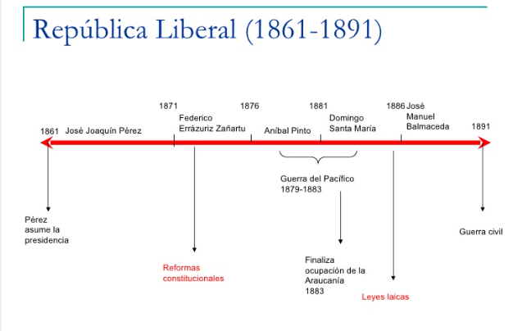

Slide 11
República Liberal (1861- 1891)
La República Liberal, se extendió desde 1861 hasta 1891, estuvo caracterizado por una mayor estabilidad política y permitió una extensión del territorio hacia el sur y el norte.
Durante este período los liberales realizaron reformas a la Constitución de 1833, ampliando las libertades individuales y restándole poder al Ejecutivo.
Principales hechos:
Ocupación de la Araucanía ( 1860-1883)
Guerra del Pacífico (1879-1883)
Promulgación de Leyes Laicas (1880-1884)
Anexión de la Isla de Pascua (1888)
Guerra civil de 1891y muerte de José Manuel Balmaceda

Slide 12
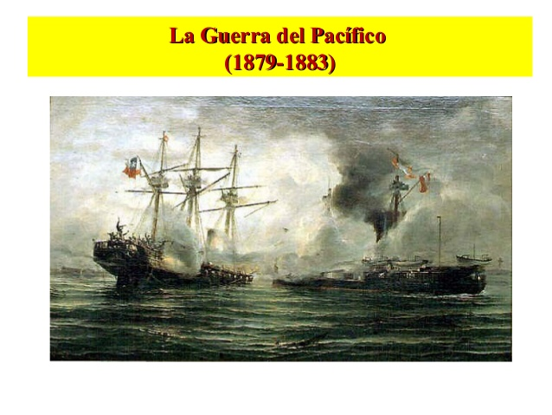

Slide 13
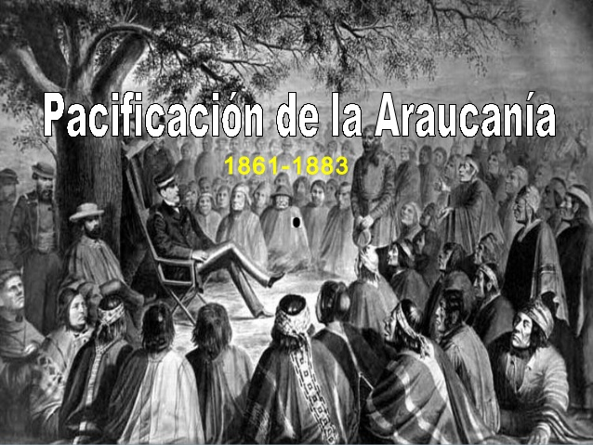

Slide 14
Actividad: 1) Completa en tu cuaderno ordenando del 1 al 8, del hecho más antiguo al más reciente ,según corresponde del Siglo XIX . 2) Identifica al Período que corresponde
………Abolición de la esclavitud.
…….. Guerra del Pacífico
…….. Batalla de Lircay
…….. Muerte de Don Diego Portales
………Pacificación de la Araucanía
………Constitución de 1833
………Creación de la Universidad de Chile
………Descubrimiento de mineral de Plata de Chañarcillo.

Slide 15

3.- Investiga en forma breve a lo menos 5 de los hechos ocurridos en Chile en el siglo XIX. Anótalos en tu cuaderno para que participes de la revisión de la tarea en clases.
4.- Investiga personajes asociados a la época y qué rol cumplieron en el período:
Diego Portales
José Victorino Lastarria.
Benjamín Vicuña Mackenna
Manuel Baquedano
José Manuel Balmaceda
Andrés Bello.

